Slide 1
Математика
1 клас
Розділ V.
Числа 11-20
Урок 82
11 – 15
Десяток. Числа 11-15

Slide 2
Організація класу
Знову день почався, діти.
Всі зібрались на урок?
Тож пора нам поспішати —
Кличе в подорож дзвінок.

Slide 3
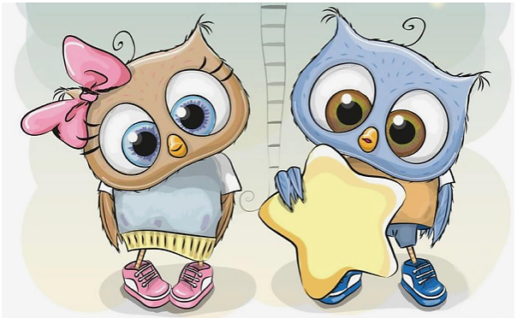
Очікування від уроку «Печиво від совенят»
Совенята пригощають своїм печивом з передбаченнями. Печиво з яким написом ти вибираєш?
Мені вдасться швидко рахувати
Відкрию нові знання
Я легко розв’яжу задачі
Красиво напишу в зошиті

Slide 4
Лічба десятками
Скільки десятків ґудзиків мають форму круга?
Скільки десятків ґудзиків мають зелений колір? Червоний колір?
Скільки десятків ґудзиків мають по 2 дірки? Скільки — по 4 дірки?
Чи порівну ґудзиків, що мають по 2 і по 4 дірки?

Slide 5
Лічба десятками
Скільки десятків булавок всього?
Одну зелену булавку забрали. Скільки зелених булавок залишилось?
Скільки десятків булавок залишилося?

Slide 6
Складання рівностей
Складіть всі можливі рівності на додавання та віднімання.
4 + 6 = 10
3 + 7 = 10
6 + 4 = 10
7 + 3 = 10
10 – 6 = 4
10 – 7 = 3
10 – 4 = 6
10 – 3 = 7

Slide 7
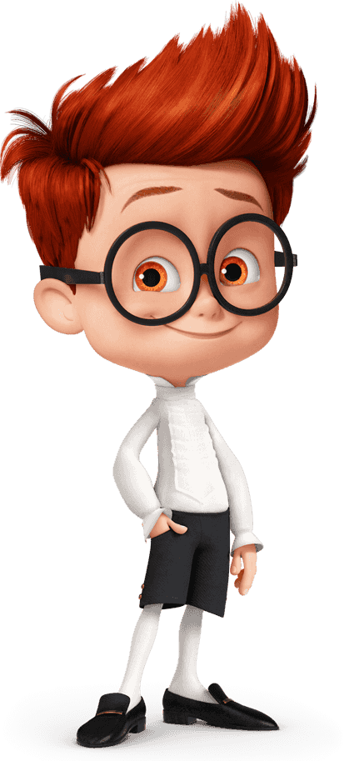
Повідомлення теми та завдань уроку
Сьогодні на уроці ми будемо утворювати, записувати,
читати числа 11-15.
Розв'язувати задачі.

Slide 8
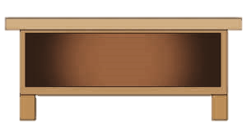
Утворення чисел 11-15
10 + 1 = 11
10 + 2 = 12
Порахуй кількість кружечків, квадратів. Скільки геометричних фігур?
Як утворилося число 11? (До десяти додали один.)
Покладемо ще один квадрат. Скільки квадратів?
Скільки всього фігур? Як утворили число 12?
Поміркуй, як утворюються числа 13, 14, 15.

Slide 9
Вивчаю нове
Полічи кубики. Прочитай назви чисел. Запиши суми.
Одинадцять
=11
Дванадцять
=12
Підручник.
Сторінка
74

Slide 10
Вивчаю нове
Полічи кубики. Прочитай назви чисел. Запиши суми.
Тринадцять
=13
Чотирнадцять
=14
Підручник.
Сторінка
74

Slide 11
Вивчаю нове
Полічи кубики. Прочитай назви чисел. Запиши суми.
=15
П’ятнадцять
1 2 3 4 5 6 7 8 9 10 11 12 13 14 15
Підручник.
Сторінка
74

Slide 12
Тренуюся
Яких чисел не вистачає на намистинках?
12
13
15
11
14
10
Підручник.
Сторінка
74

Slide 13
Робота в зошиті
Математичний диктант. Запиши числа:
одинадцять, - наступне числу 14,
попереднє числу 13, - на 1 менше числа 15,
на 1 більше за число 16, - зліва від числа 20,
справа від числа 12, - сусідів числа 17 - два десятка
Запиши числа другого десятка в порядку зростання.
Підкресли числа, що закінчуються на 2,4,6,8,0. Це парні числа

Slide 14
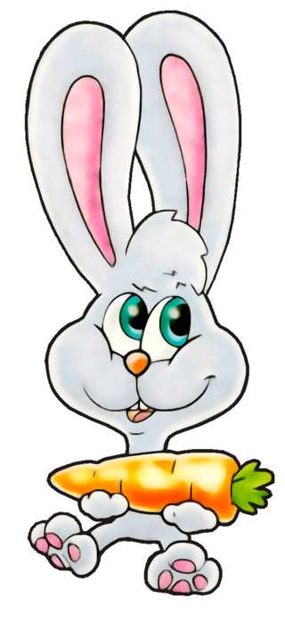
Складання рівностей до задач
Зайченя має 10 морквин.
Скільки ще потрібно морквин, щоб їх стало 12; 15?
10 + _= 12
2
5
10 + _ = 15

Slide 15
Складання рівностей до задач
Лисичка запросила в гості друзів.
Десяток із них запросила по телефону, а чотирьох — письмово.
Скільки друзів запросила лисичка?
10 + 4 =
14 (др.)

Slide 16
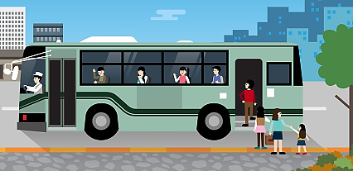
Розв'язування задачі
В автобусі їхало 8 пасажирів.
На зупинці вийшло 3 пасажири. Скільки пасажирів залишилося в автобусі?
(п.)
Відповідь: 5 пасажирів залишилося в автобусі.
Підручник.
Сторінка
74

Slide 17
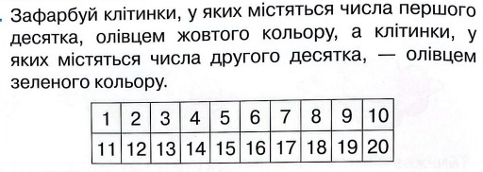
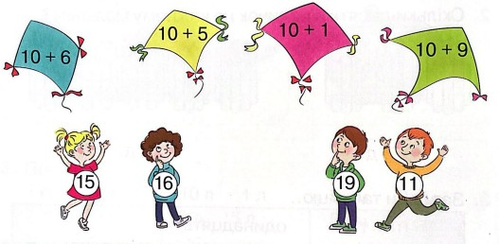
Робота в зошиті
З’єднай кожну дитину з її повітряним змієм
Сторінка
8 №1-2

Slide 18
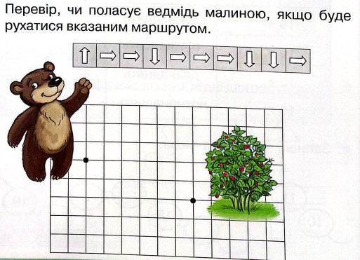
Робота в зошиті
Сторінка
8 №3

Slide 19
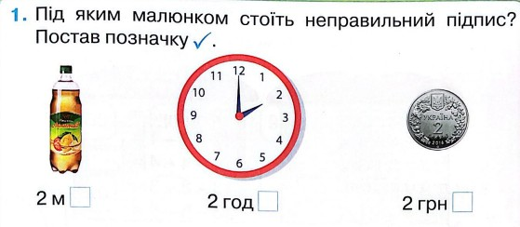
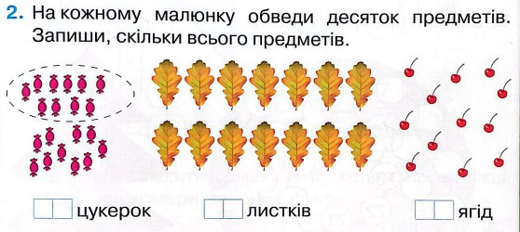
Робота в зошиті
Сторінка
57 №1-2

Slide 20
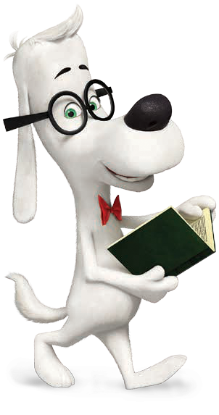
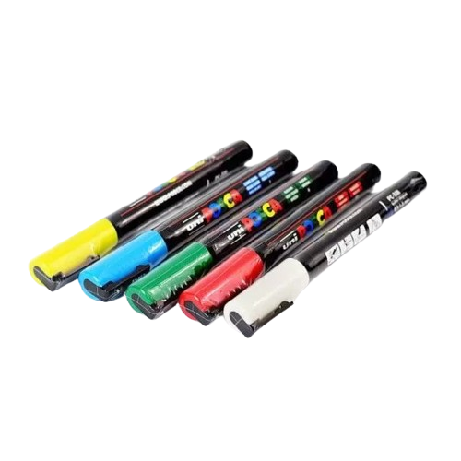
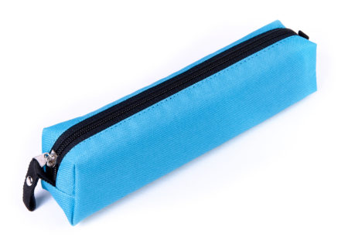
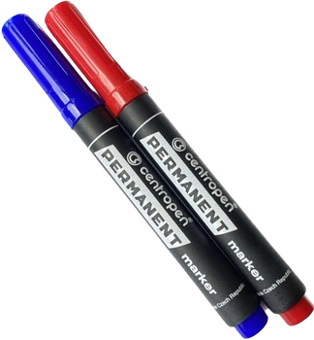
Міркую
Руслан і Олесь мають однакову кількість маркерів. Визначте скільки маркерів міститься в пеналі.
Руслан
Олесь
3
У пеналі маркери.

Slide 21
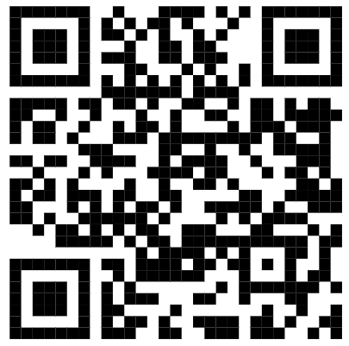
Online завдання
Відскануй QR-код або натисни жовтий круг!

Slide 22
Рефлексія. Вправа «Печиво від совенят»
Я хотів би дізнатися про…
Найкраще
мені вдалося…
На уроці
я навчився/
навчилася…
Урок
завершую з настроєм…

